Slide 1
Виртуальная реальность
в авиации
Практическая реализация и будущее
© Денис Филюков, 2017 г.

Slide 2
Виртуальная реальность в авиации. Термины.
Какая бывает реальность?
(AR, augmented reality) дополненная реальность — это технология представления контекстной информации и послойного наложения ее в виде визуальных образов на объекты реального мира в режиме реального времени.
(VR, virtual reality) виртуальная реальность - технология создания полностью искусственного мира, передаваемого человеку через его ощущения: зрение, слух, обоняние, осязание и другие.
(MR, mixed reality) - различные комбинации реальной и виртуальной сред.

Slide 3
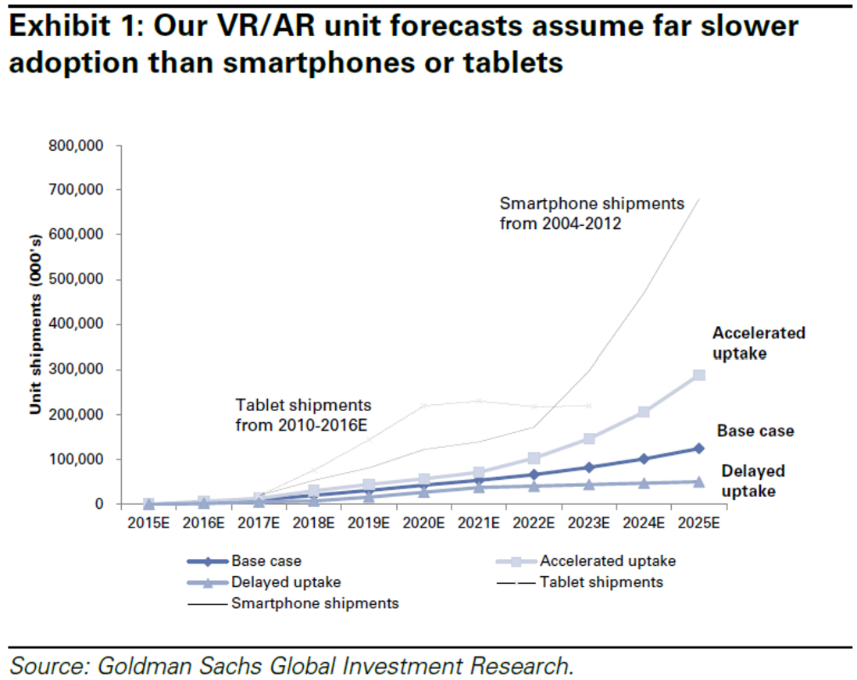
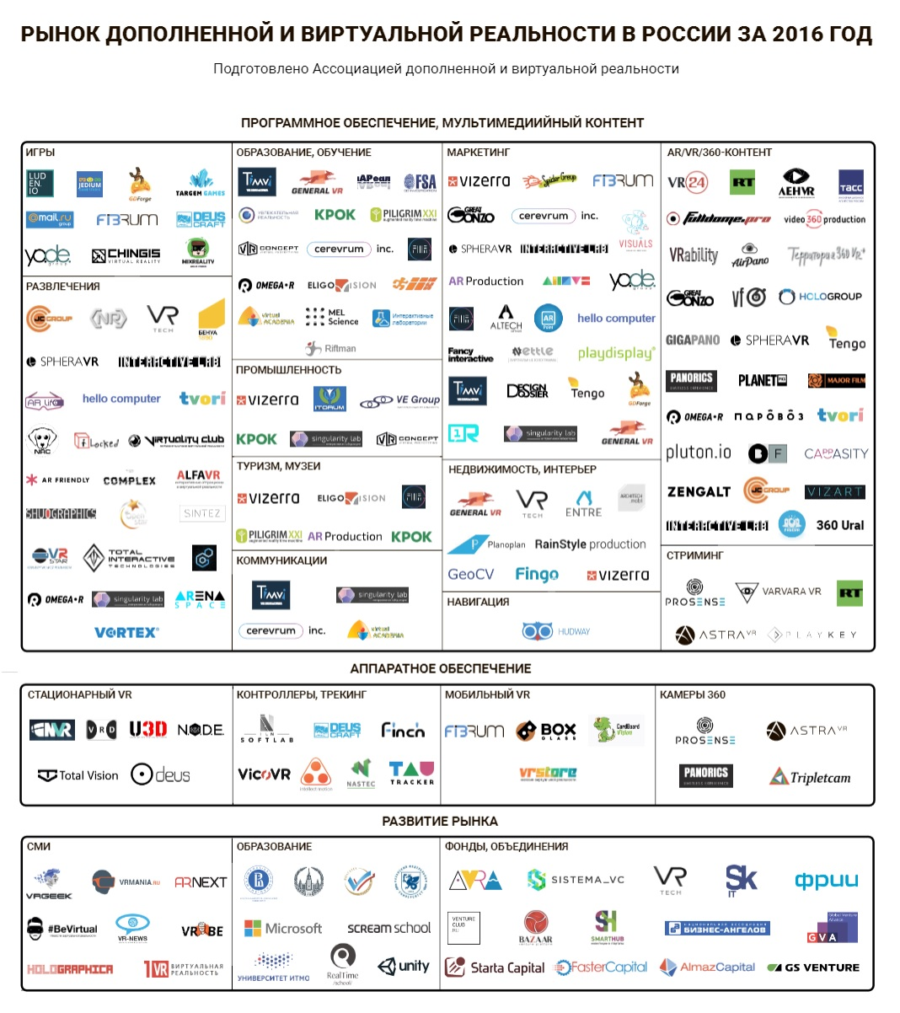
Виртуальная реальность в авиации. Цифры.

Slide 4
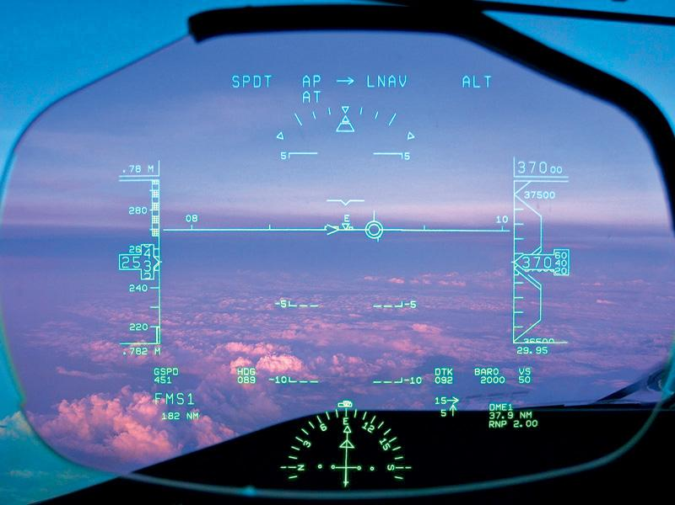
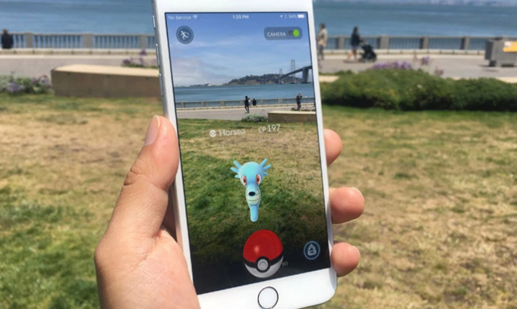
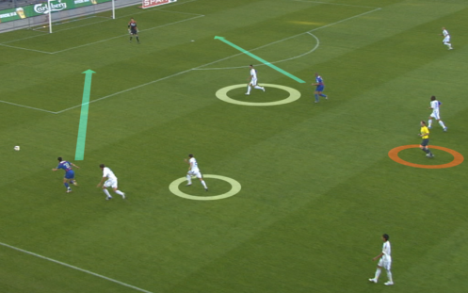
Виртуальная реальность в авиации. Примеры AR в жизни.
отображение информации
на лобовом стекле игры
указатели траектории парковки
стрелки при телевизионном показе

Slide 5
Виртуальная реальность в авиации. Дополненная реальность в военно-промышленном комплексе.
Виртуальный тактический полигон Платформа VBS (Virtual Battlespace Simulators)

Slide 6
Виртуальная реальность в авиации. Примеры использования: очки дополненной реальности для авианаводчиков.
Американская система непосредственной авиационной поддержки Persistent Close Air Support (PCAS). Цифровая система позволяет сухопутным войскам с помощью мобильных устройств оперативно выбирать тип авиационной поддержки (вертолет, истребитель, бомбардировщик, БЛА), а также подбирать необходимое вооружение. Система включает различное бортовое оборудование для техники, осуществляющей авиационную поддержку, а также комплект амуниции передового авианаводчика, включающий прозрачные очки дополненной реальности. Обладая таким оборудованием, авианаводчик может не только передавать изображение со своей камеры на истребитель или вертолет поддержки, но и видеть всю тактическую обстановку, просто взглянув на небо.

Slide 7
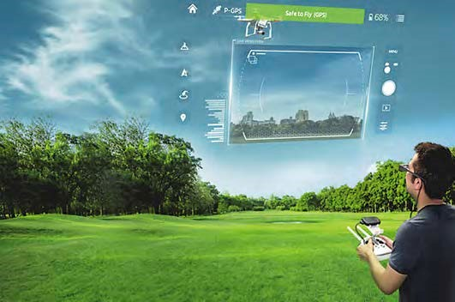
Виртуальная реальность в авиации. Примеры использования: дополненная реальность для операторов БЛА.
Программный продукт SmartCam3D для наземных станций управления БЛА, обеспечивающий наложение в реальном времени графической информации на видео, транслируемое оператору с камер, установленных на борту БЛА. В сентябре 2016 г. во время наводнения в районе местечка Стьюбен в штате Висконсин квадрокоптер DJI Phantom 3, оборудованный возможностями SmartCam3D, произвел видеосъемку затопленной местности. Из полученного в результате демонстрационного полета материала видно, что при проведении подобных операций программа не только показывает оператору БЛА скрытые под водой дороги, улицы, мосты и другие ориентиры, но и позволяет в интерактивном режиме отмечать на карте места расположения поврежденной инфраструктуры и точки, где могут находиться пострадавшие.

Slide 8
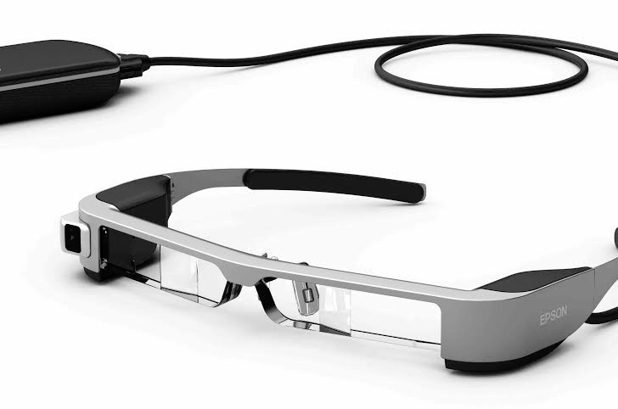
Виртуальная реальность в авиации. Примеры использования: дополненная реальность для операторов БЛА.
В марте этого года Epson провела презентацию очков Moverio BT-300 в Москве. В рамках мероприятия были продемонстрированы возможности очков в части управления беспилотниками DJI. Не будет преувеличением сказать, что на сегодняшний день очки дополненной реальности являются самым удобным средством пилотирования дронов. Благодаря прозрачным дисплеям очков дополненной реальности, оператор может одновременно видеть и трансляцию с бортовой камеры (т.е. видеть «глазами» самого БЛА), и наблюдать за полетом со стороны. Кроме того, на дисплеи выводятся различные важные параметры полета (высота, скорость, координаты, время полета и т.п.).

Slide 9
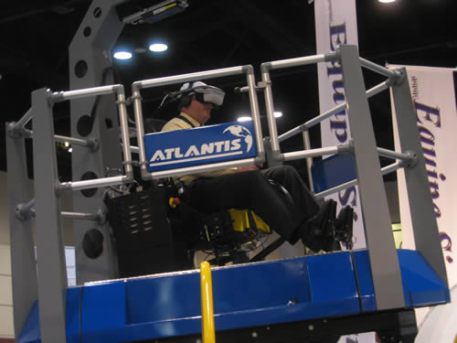
Виртуальная реальность в авиации. Примеры использования: тренажеры.
В любом тренажере есть механическая часть, имитирующая управление имитируемым объектом, которая передает ускорения и вибрации, и компьютерная, которая собственно и обеспечивает иллюзию управления путем координации действий с визуальными, звуковыми и прочими эффектами. Компьютерная часть, в свою очередь, подразделяется на систему визуализации, так называемую сцену из окна (Out of the window scene) и контрольно-управляющую часть (host computing system).
Уникальное Торговое Предложение VR/AR технологии - удешевление
“Out of the window scene”

Slide 10
Виртуальная реальность в авиации. Примеры использования: гражданская авиация.
Lockheed Martin выпускает версию программного симулятора Prepar3D, позволяющего пилотам-новичкам приступить к летной практике без использования дорогостоящих комплексных тренажеров.
В московском комплексе«Афимолл» начал работу аттракцион виртуальной реальности: авиасимулятор, в котором любой может попробовать поуправлять самолетом Boeing-737.

Slide 11
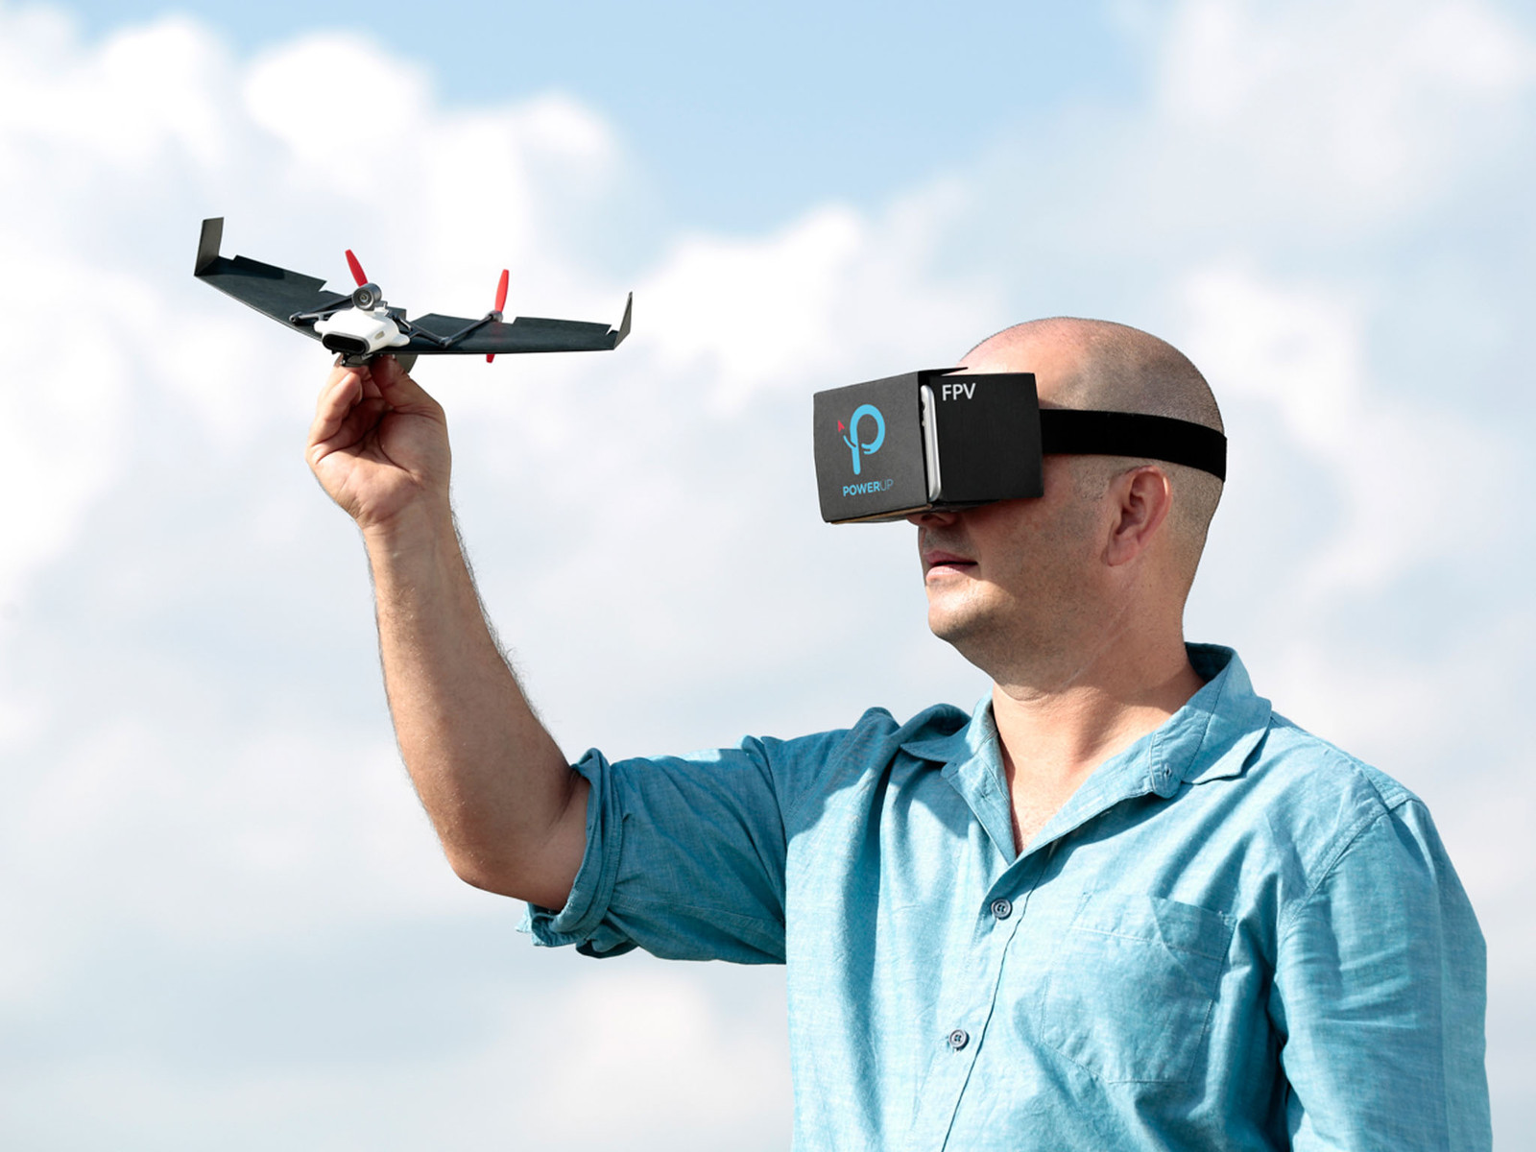
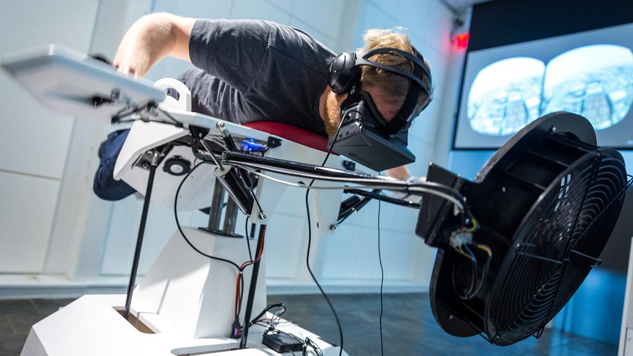
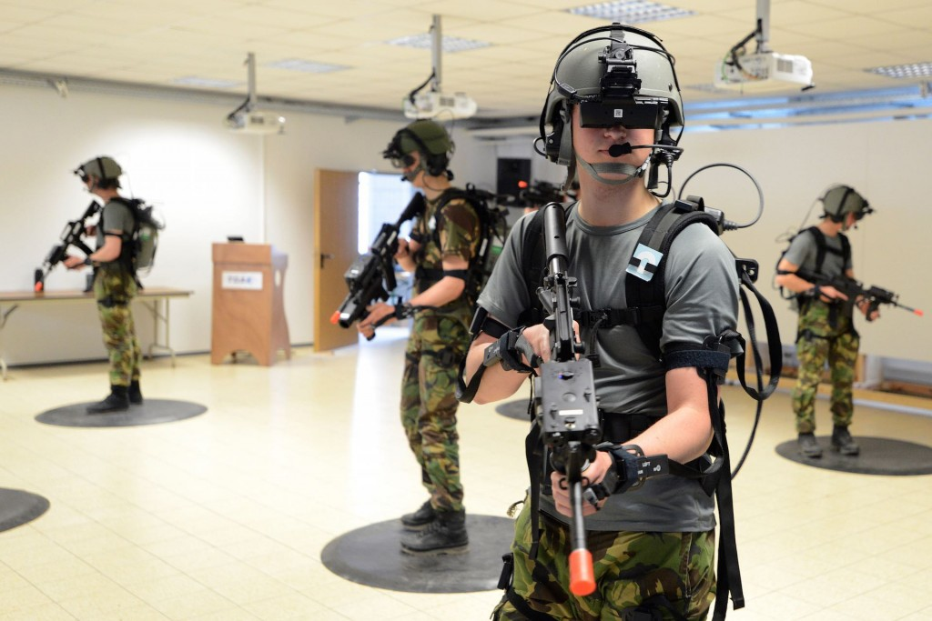
Виртуальная реальность в авиации. Проблемы иммерсивных технологий.
Укачивание.
Сенсорный диссонанс виртуальной реальности. Усталость глаз.

Slide 12
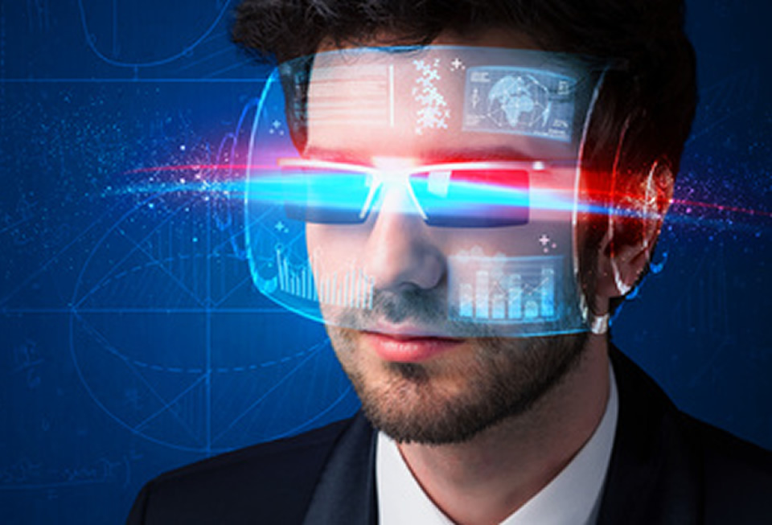
Виртуальная реальность в авиации.
Будущее
неизбежно !

